Slide 1
Работу выполнила
Учитель истории и
обществознания
МОУ « ТСШ №2 имени
А. С. Пушкина»
ТИДВА ОЛЬГА ИВАНОВНА

Slide 2
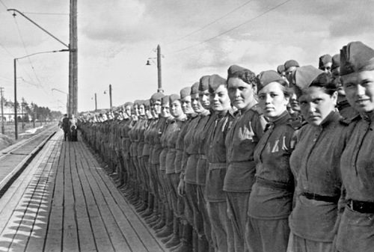
В мир приходит женщина, чтоб свечу зажечь.
В мир приходит женщина, чтоб очаг беречь.
В мир приходит женщина, чтоб любимой быть.
В мир приходит женщина, чтоб детей родить.

Slide 3
Женщина и война... Оба эти слова женского рода, но как же они несовместимы... Женщинам грозных сороковых пришлось спасать мир. Трудно найти слова, достойные того подвига, что они совершили, и судьбы их не измерить привычной мерой.

Slide 4
Советские
Женщины
Великой Отечественной
войны1941 – 1945 годов

Slide 5
«..все предыдущее бледнеет перед великой эпопеей нынешней войны, перед героизмом и жертвенностью советских женщин, проявляющих гражданскую доблесть, выдержку при потере любимых и энтузиазм в борьбе с такой силой и, я бы сказал, величественностью, каких никогда не наблюдалось в прошлом…» М. И. Калинин

Slide 6
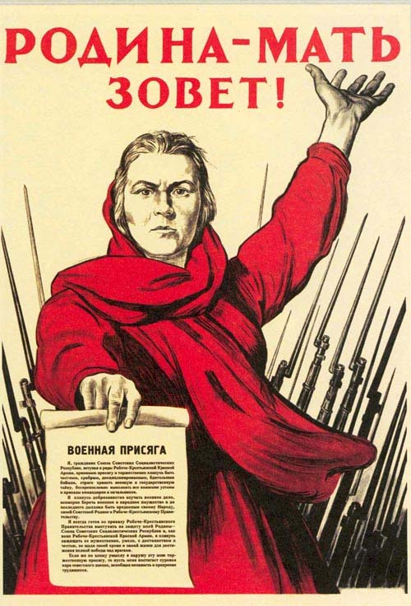
Эмблема урока

Slide 7
Цели и задачи урока
Показать и увидеть
1. Роль советской женщины в годы Великой
Отечественной войны во всех родах войск на фронтах.
2.Патриотизм и любовь к Родине.
3.Ненависть к врагу своего Отечества.
4.Женщины – Герои Советского Союза.

Slide 8
Советские женщины совершили бессмертный подвиг во имя Родины в тылу страны. Преодолевая величайшие трудности военных лет, не щадя сил, они делали все, чтобы обеспечить фронт тем, что требовалось для победы над врагом. Женщины собирали средства в фонд обороны страны, продукты и одежду для населения, пострадавшего от оккупантов, становились донорами. На протяжении войны женщины тыла держали связь с воинами Красной Армии, проявляя постоянную заботу о них и их семьях. Посылая воинам подарки, патриотические письма, совершая поездки с делегациями на фронт, они оказывали на защитников Родины и моральное влияние, воодушевляли их на новые боевые подвиги.

Slide 9
Советские женщины, как равноправные члены социалистического государства, были в годы Великой Отечественной войны и равноправными его защитниками. Женщины и девушки служили в рядах Красной Армии, участвовали в партизанском движении, принимали самое непосредственное и деятельное участие в изгнании оккупантов с советской земли и в полном их разгроме. В ряды вооруженных защитников социалистического Отечества встали женщины всех профессий, возрастов и национальностей. «Образ женщины в то время стал символом матери-Родины, звавшей на разгром вторгшихся в нашу страну фашистских орд»

Slide 10
Родина, советский народ, все прогрессивное человечество высоко оценили ратные н трудовые подвиги женщин Страны Советов. Их вклад в победу над фашизмом будет всегда служить вдохновляющим примером высокого патриотизма. Спустя 20 лет в докладе, посвященном победе над гитлеровской Германией, Генеральный секретарь ЦК КПСС Л. И. Брежнев говорил: «С такой силой, как в дни войны, никогда не проявлялись величие духа и несгибаемость воли наших советских женщин, их преданность, верность, любовь к Отчизне, их безграничное упорство в труде и героизм на фронте»

Slide 11
Первыми на службу в Красную Армию заступили женщины- медработники: развёртывались медсанбаты, полевые подвижные госпитали, эвакогоспитали и санитарные эшелоны, в которых служили молоденькие медсёстры, врачи и санитарки. Потом в Красную Армию военкомы стали призывать связисток, телефонисток, радисток. Дошло до того, что почти все зенитные части были укомплектованы девушками и молодыми незамужними женщинами в возрасте от 18 до 25 лет. Стали формироваться женские авиационные полки. К 1943-му году в Красной Армии служили в разное время от 2 до 2.5 миллионов девушек и женщин.
Военкомы призывали в армию самых здоровых, самых образованных, самых красивых девушек и молодых женщин. Все они показали себя очень хорошо: это были храбрые, очень стойкие, выносливые, надёжные бойцы и командиры, были награждены боевыми орденами и медалями за храбрость и отвагу, проявленную в бою.

Slide 12
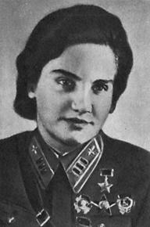
Полковник Валентина Степановна Гризодубова, Герой Советского Союза, командовала авиационной бомбардировочной дивизией дальнего действия. Это её 250 бомбардировщиков ИЛ - 4 вынудили в июле-августе 1944 года капитулировать Финляндию.

Slide 13
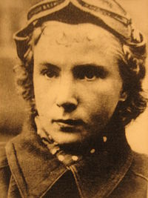
1 августа 1943 года погибла в воздушном бою. Её останки были найдены лишь в 1979 году и захоронены в братской могиле возле деревни Дмитриевка Шахтерского района. Указом Президента СССР от 5 мая 1990 года посмертно удостоена звания Героя Советского Союза. На борту её истребителя был нарисован цветок – Белая лилия. Однажды полк возвращался с боевого задания, Белая Лилия летела замыкающей – такой чести удостаиваются только самые опытные лётчики. Немецкий истребитель Ме-109 караулил её, спрятавшись в облаке. Дал по Белой Лилии очередь и снова скрылся в облаке. Раненная, она развернула самолёт и бросилась за немцем. Обратно она не вернулась…
Литвяк Лидия Владимировна - самая результативная женщина - авиатор 2-й Мировой. Совершила около 150 боевых вылетов, в воздушных боях сбила лично 6 самолётов и 1 аэростат наблюдения.

Slide 14
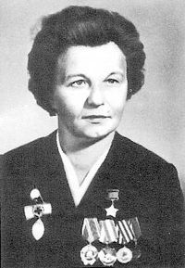
В феврале 1943 году в бою за станцию Горшечное Курской области, пытаясь оказать помощь раненому командиру взвода, сама была тяжело ранена: ей перебило ноги. В это время немцы перешли в контратаку. Туснолобова попыталась притвориться мёртвой, но один из немцев заметил её, и ударами сапог и приклада попытался добить санитарку. Ночью, подающая признаки жизни санитарка была обнаружена разведгруппой, перенесена в расположение советских войск и на третий день доставлена в полевой госпиталь. У неё были отморожены кисти рук и нижние части ног, пришлось ампутировать. Вышла из госпиталя на протезах и с протезами рук. Но не пала духом.
Поправилась. Вышла замуж. Родила троих детей и вырастила их. Правда, растить детей ей помогала её мама. Скончалась в 1980 году в возрасте 59 лет.
Санинструктор полка медицинская сестра Зина Туснолобова воевала в стрелковом полку на Калининском фронте под Великими Луками. Шла в первой цепи вместе с бойцами, перевязывала раненых.

Slide 15
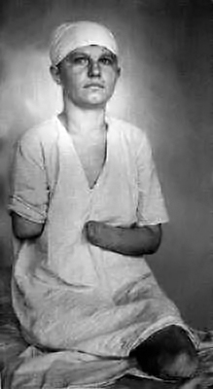
И вот я инвалид. Недавно я научилась писать. Это письмо я пишу обрубком правой руки, которая отрезана выше локтя. Мне сделали протезы, и, может быть, я научусь ходить. Если бы я, хотя бы ещё один раз могла взять в руки автомат, чтобы расквитаться с фашистами за кровь, за муки, за мою исковерканную жизнь! Мне очень тяжело. В двадцать три года оказаться в таком положении, в каком оказалась я… Эх! Не сделано и десятой доли того, о чём мечтала, к чему стремилась… Но я не падаю духом. Я верю в себя, верю в свои силы, верю в вас, мои дорогие! Я верю, в то, что Родина не оставит меня. Я живу надеждой, что горе мое не останется неотомщённым, что немцы дорого заплатят за мои муки, за страдания моих близких. И я прошу вас, родные: когда пойдете на штурм, вспомните обо мне!
Письмо Зинаиды зачитывали солдатам в частях перед штурмом Полоцка: Отомстите за меня! Отомстите за мой Родной Полоцк! Пусть это письмо дойдет до сердца каждого из вас. Это пишет человек, которого фашисты лишили всего — счастья, здоровья, молодости.

Slide 16
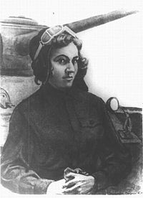
Москва, Кремль Председателю Государственного Комитета обороны. Верховному Главнокомандующему.
Дорогой Иосиф Виссарионович!
В боях за Родину погиб мой муж — полковой комиссар Октябрьский Илья Федотович. За его смерть, за смерть всех советских людей, замученных фашистскими варварами, хочу отомстить фашистским собакам, для чего внесла в госбанк на построение танка все свои личные сбережения — 50 000 рублей. Танк прошу назвать «Боевая подруга» и направить меня на фронт в качестве водителя этого танка. Имею специальность шофёра, отлично владею пулемётом, являюсь ворошиловским стрелком.
Шлю Вам горячий привет и желаю здравствовать долгие, долгие годы на страх врагам и на славу нашей Родины.
На фронте в 1941 году сражался на Т-34 командир роты танкист капитан Октябрьский. Погиб смертью храбрых в августе 1941. Оставшаяся в тылу молодая жена Мария Октябрьская решила отомстить немцам за гибель своего мужа.

Slide 17
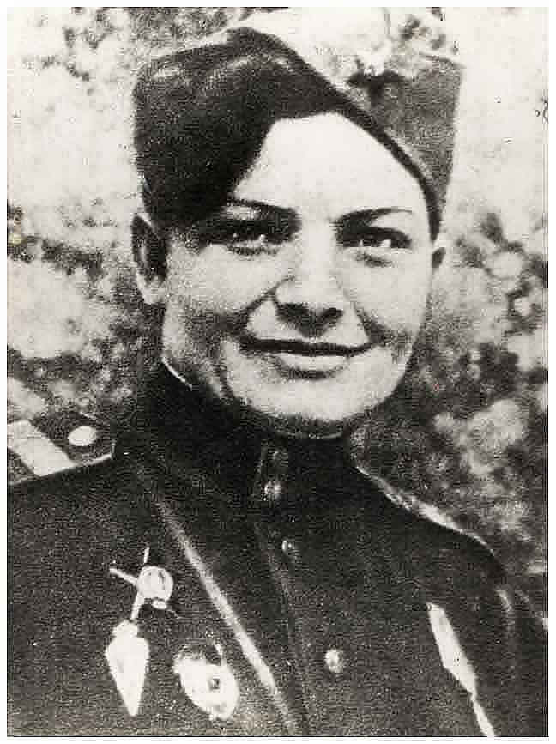
Лишь спустя много лет после войны старший сержант из 56-й танковой бригады Катя Петлюк узнала историю рождения своего танка: оказывается, он был построен на деньги омских детей-дошкольников, которые, желая помочь Красной Армии, отдали на строительство боевой машины свои накопленные деньги на игрушки и куклы. В письме к верховному Главнокомандующему они просили назвать танк «Малютка». Дошкольники Омска собрали 160 886 рублей…
Через пару лет Катя уже вела в бой танк «Т-70» (с «Малюткой» все же пришлось расстаться). Участвовала в битве за Сталинград, а затем в составе Донского фронта в окружении и разгроме гитлеровских войск. Участвовала в сражении на Курской дуге, освобождала левобережную Украину. Была тяжело ранена – в 25 лет стала инвалидом 2-й группы.
Катя Петлюк – одна из девятнадцати женщин, чьи нежные руки водили танки на врага. Катя была командиром лёгкого танка Т-60 на Юго-Западном фронте западнее Сталинграда.
На нём было выведено необычное – «Малютка».

Slide 18
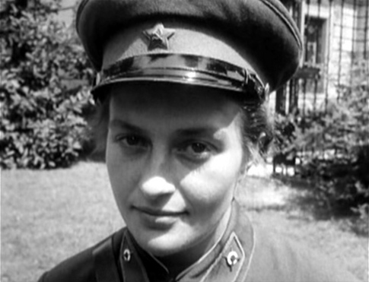
Родилась в городе Белая Церковь на Украине. По национальности Людмила Павличенко - русская Добровольцем ушла на фронт в июне 1941 года. Участвовала в обороне Одессы и Севастополя. В июне 1942 года Людмила Павличенко была ранена, после этого в боевых действиях участия не принимала. После ранения ездила в составе делегации в США и Канаду. На выступлении в Чикаго Людмила Павличенко сказала: «Джентльмены! Мне двадцать пять лет. На фронте я уже успела уничтожить 309 фашистских захватчиков. Не кажется ли вам, джентльмены, что вы слишком долго прячетесь за моей спиной?!» После возвращения на Родину Людмила стала инструктором в снайперской школе «Выстрел», где подготовила десятки хороших снайперов.
Людмила Павличенко - уничтожила 309 солдат и офицеров противника, среди них 36 снайперов. Людмила Павличенко - Герой Советского Союза.

Slide 19
Женщины – актёры,
принимавшие
активное участие
в Великой
Отечественной войне

Slide 20
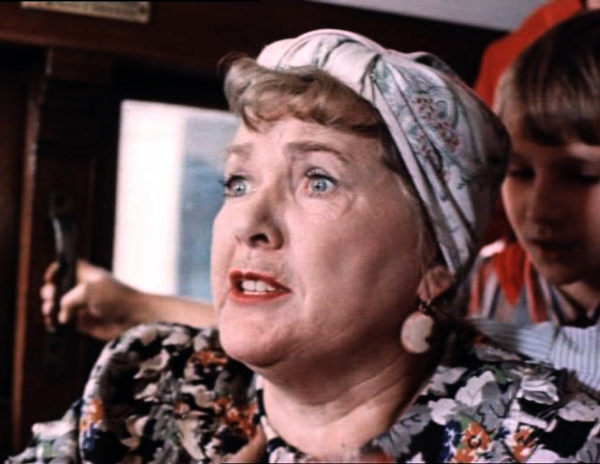
Зоя Василькова
Участница Великой Отечественной войны. На войну ушла
добровольцем в 17 лет. В боях была ранена, контужена.

Slide 21
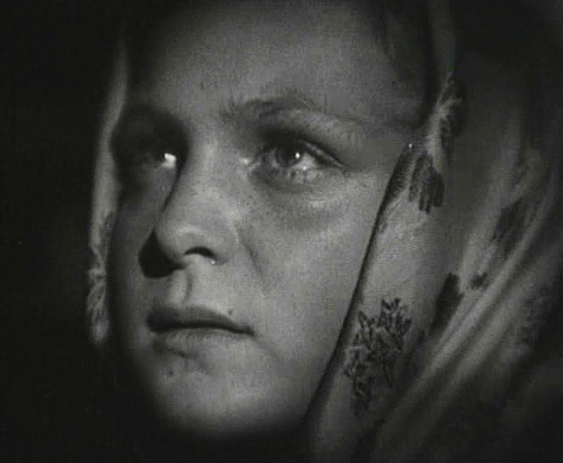
Гуля Королева
Санинструктор, участница Великой Отечественной войны. Ушла добровольцем на фронт в медико-санитарный батальон 280-го стрелкового полка.
Погибла 23 ноября 1942 года возле хутора Паньшино, под Сталинградом. Во время боя за высоту 56,8 вынесла с поля боя 50 раненых бойцов, а когда был убит командир, подняла бойцов в атаку, первая ворвалась во вражеский окоп, несколькими бросками гранат уничтожила 15 солдат и офицеров противника. Была смертельно ранена, но продолжала вести бой, пока не подоспело подкрепление. Награждена орденом Красного Знамени (посмертно).

Slide 22
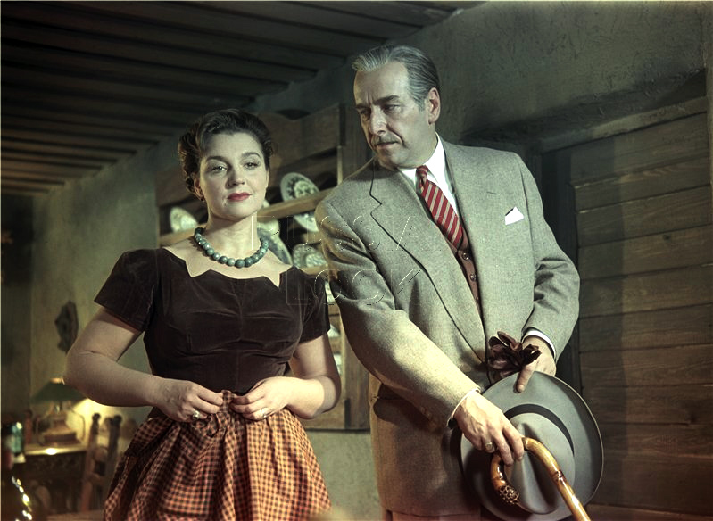
Евгения Козырева
Участница Великой Отечественной войны, на фронт ушла добровольцем.

Slide 23
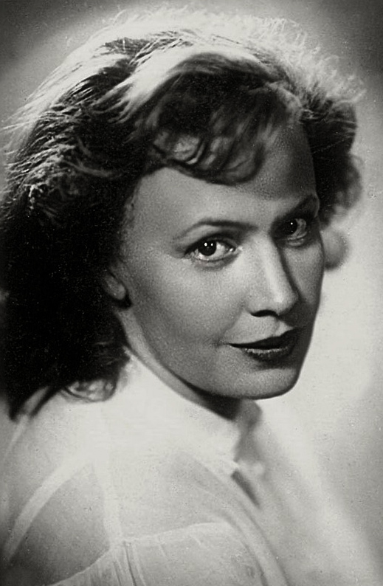
Антонина Максимова
Участница Великой Отечественной войны, радистка.

Slide 24
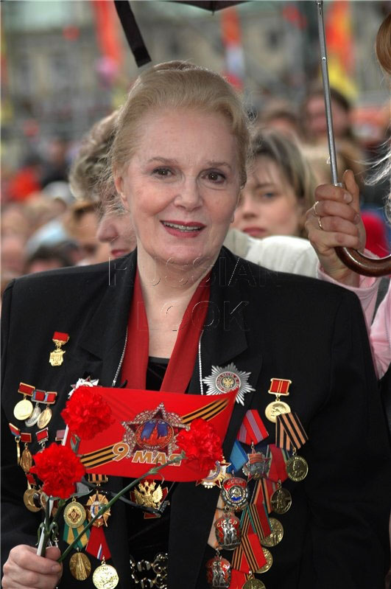
Элина Быстрицкая
Во время войны работала во фронтовом передвижном эвакогоспитале санитаркой. Награждена орденом Отечественной войны II степени, медалью «За победу над Германией».

Slide 25
Памятники, посвящённые
женщинам,
в Великую Отечественную
войну
1941 – 1945 г.г.

Slide 26
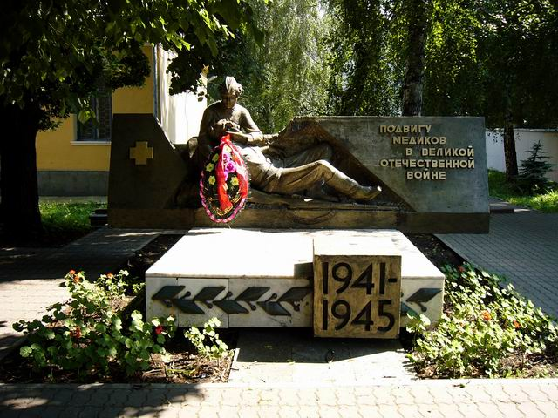
Памятник, посвященный подвигу медиков в ВОВ.Тамбов

Slide 27
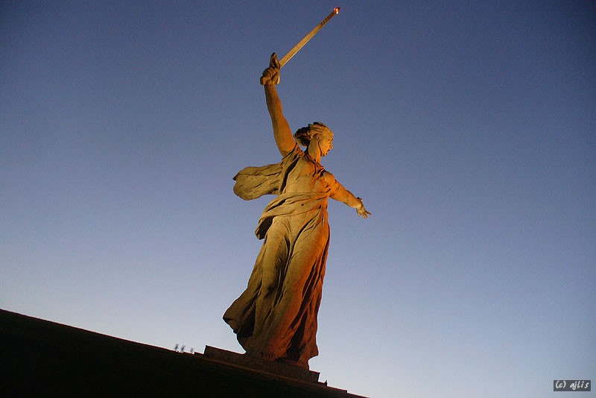
Сталинград. Памятник Матери-Родине

Slide 28
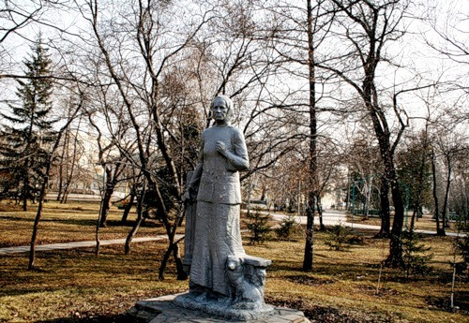
Омск. Памятник русской матери Анастасии Акатьевне Ларионовой, проводившей на фронт семерых сыновей. Не вернулся из них ни один ...

Slide 29
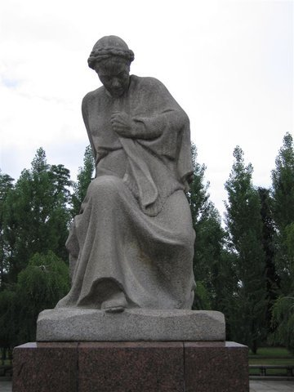
Берлин. Памятник матери, потерявшей сына.

Slide 30
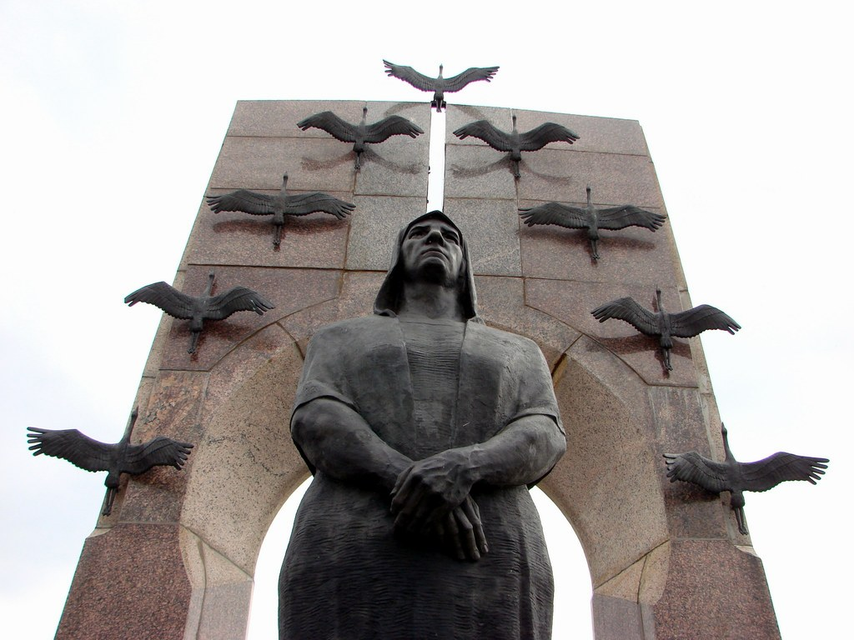
Алексеевка. Самарская область. Памятник солдатской матери.

Slide 31
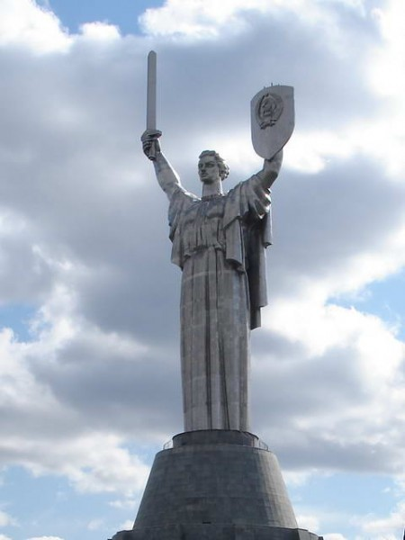
Киев. Родина — мать.

Slide 32
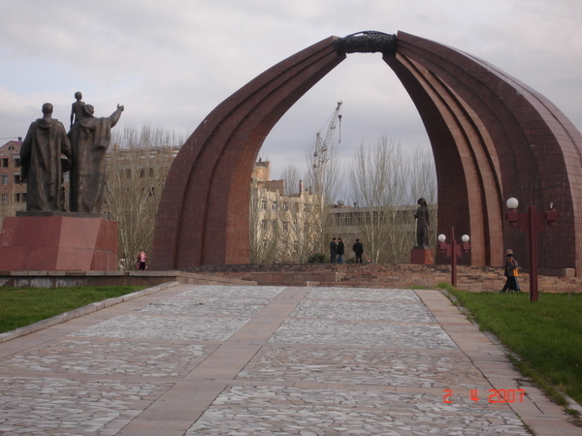
Бишкек. Памятник. Мать ждет сына с войны.

Slide 33
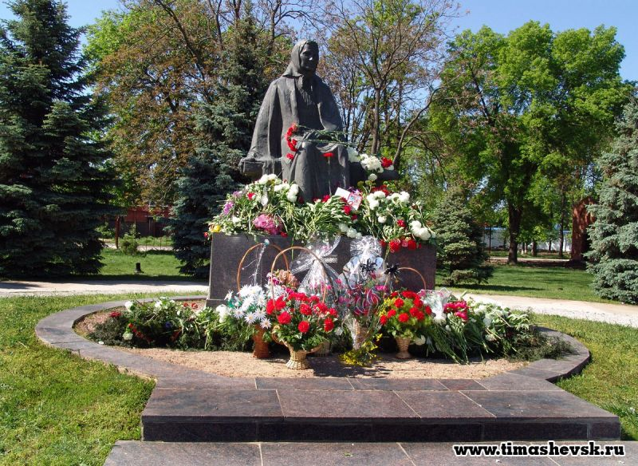
Тимашевск. Памятник Епистинии Федоровне Степановой, которая проводила на фронт 9 сыновей. Вернулся один.

Slide 34
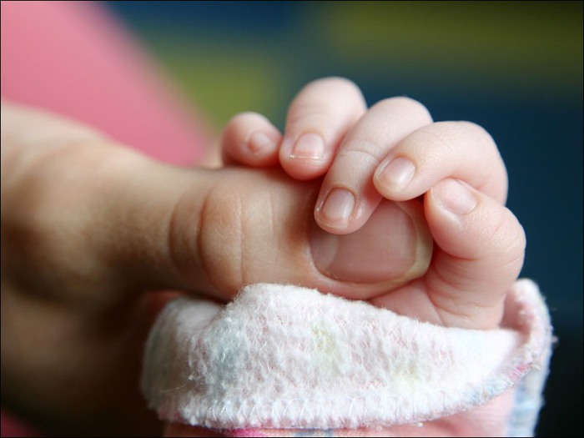
Низко кланяемся тебе, женщина, чье имя Мать!

Slide 35
Использованные источники
http://bogdanclub.info/forum.php?s=151c7cf65ade760e5c314a3fde9d3b82
http://airaces.narod.ru/woman/womans.htm
http://oko-planet.su/history/historydiscussions/106002-rol-zhenschin-v-velikoy-otechestvennoy-voyne-cifry-i-fakty.html
http://www.thetankmaster.com/publication.asp?id=13798
http://9may.ru/war_press/m10011134
http://www.spartakworld.ru/various/8805-22-iyunya-1941-goda-nachalas-velikaya-otechestvennaya-voyna-fotohronika.html
http://www.a-z.ru/women/texts/murman1r-11.htm
http://softsalo.com/sovet_41-45_agit/agit_14.html

